Slide 1

Здоровый образ жизни в детском саду
Воспитатель
МДОУ Детский сад №185
Чемурако Е А

Slide 2
Формирование здорового образа жизни должно начинаться уже в детском саду.
Здоровый образ жизни – это комплекс оздоровительных мероприятий, обеспечивающих гармоничное развитие и укрепление здоровья.
Цели оздоровительной работы в ДОУ:
Расширять и укреплять знания детей
о здоровом образе жизни
Совершенствовать физические
способности
Воспитывать желание вести
здоровый образ жизни

Slide 3
Здоровье – Это здорово
Солнце , воздух и вода – наши лучшие друзья
На прогулку выходи, свежим воздухом дыши
Здоровым будешь - все добудешь
Растем спортивными – выростим здоровыми
Дружно, смело, с оптимизмом за здоровый образ жизни!

Slide 4
Здоровый образ жизни – это индивидуальная система поведения человека, направленная на сохранение и укрепление здоровья
Составляющие здорового образа жизни:
Режим
Режим – это правильное чередование периодов работы и отдыха.
Принципы
Недопустимость частых изменений
Строгое выполнение
Доступность

Slide 5


Здоровый образ жизни – это индивидуальная система поведения человека, направленная на сохранение и укрепление здоровья
Рациональное питание
Первый принцип рационального питания – его энергетическая ценность должна соответствовать энергетическим затратам организма.
Второй принцип рационального питания – соответствие химического состава пищевых веществ физиологическим потребностям организма.
Третий принцип рационального питания определяет максимальное разнообразие питания.
Четвёртый принцип рационального питания соблюдение оптимального режима питания.

Slide 6

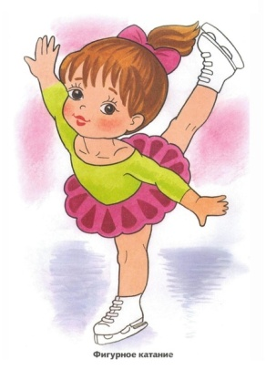


Физическая культура и спорт
Средства двигательной активности:
физические упражнения
физкультминутки
эмоциональные разрядки
гимнастика
прогулки
Пребывание детей на воздухе - это использование естественных факторов природы для оздоровления и закаливания организма.
Утренняя гимнастика способствует воспитанию у детей потребности к здоровому образу жизни
.

Slide 7
Закаливание
Закаливание повышает устойчивость организма к природным факторам.
Постепенность закаливающих процедур
Принципы закаливания
П
О
С
Л
Е
Д
О
В
А
Т
Е
Л
Ь
Н
О
С
Т
Ь
С
И
С
Т
Е
М
Н
О
С
Т
ь
К
О
М
П
Л
Е
К
С
Н
О
С
Т
Ь
Учёт индивидуальных особенностей ребёнка

Slide 8


Гигиена
Личная гигиена
Это широкое понятие, включающее в себя выполнение правил, которые способствуют сохранению и укреплению здоровья человека.

Slide 9
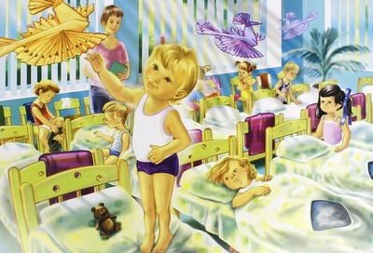
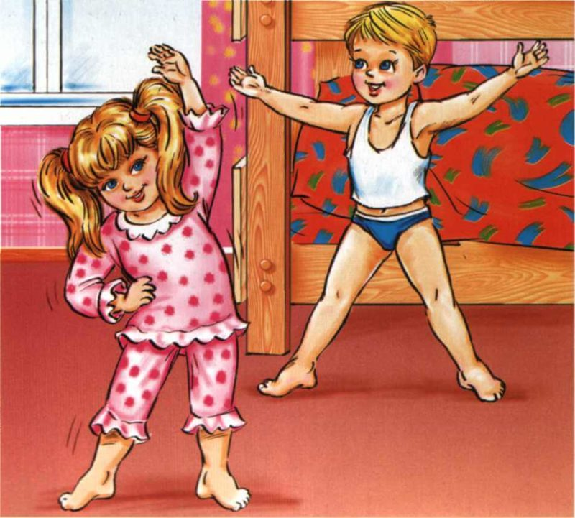
Хороший сон
После того, как дети проснулись, проводится гимнастика пробуждения – это специально сконструированный комплекс упражнений, позволяющий постепенно разогреть мышцы и поднять настроение.
Сон – важное условие для здоровья, бодрости и высокой работоспособности человека.

Slide 10
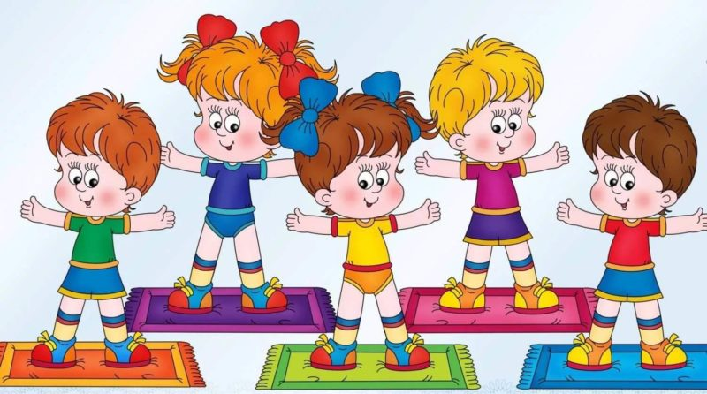
Для организации здорового образа жизни рекомендуем использовать различные формы взаимодействия – беседы, семинары, родительские собрания, консультации, совместные праздники, анкетирование, проведение дней открытых дверей, совместные игры, где и будут демонстрироваться методы и приёмы работы с детьми.

Slide 11
Спасибо за внимание!

